Slide 1
Экзамены билет 4
Проектирование ИС Книжного магазина

Slide 2
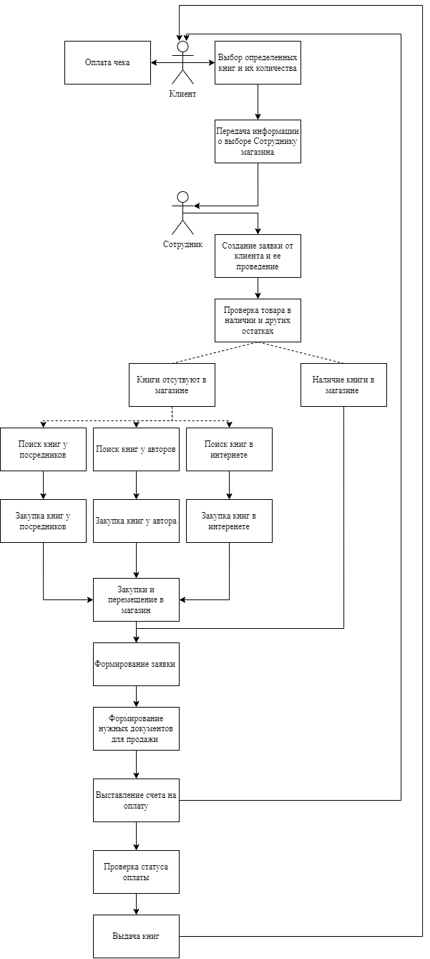
Модель TO – BE бизнес процесса

Slide 4
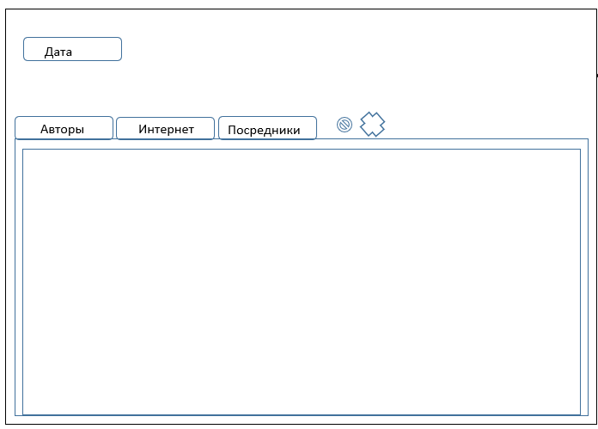
Дизайн формы

Slide 5
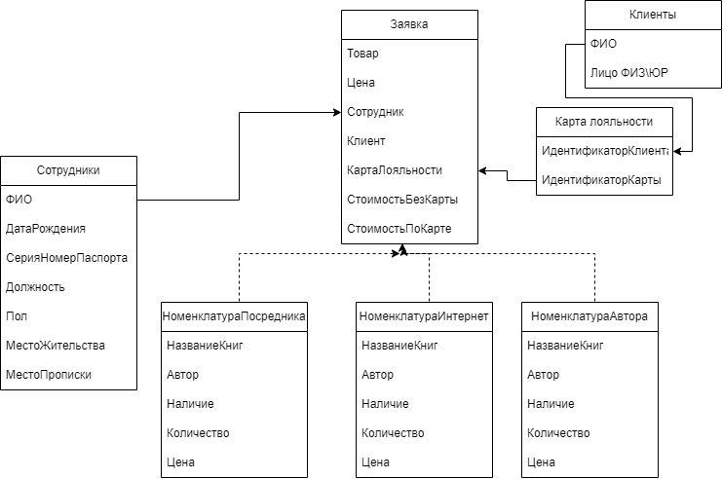
Инфологическая модель базы данных

Slide 6
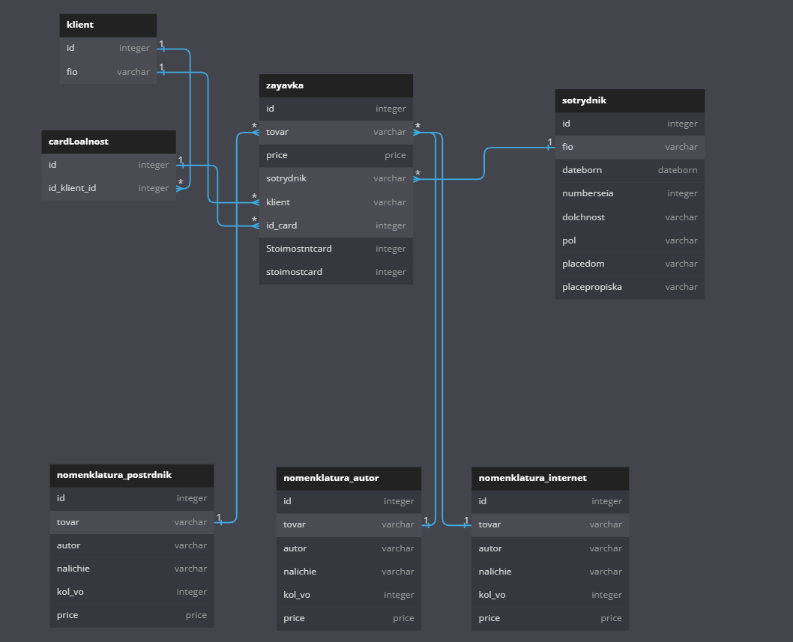
Датологическая модель базы данных

Slide 7
Переход в разработку

